Slide 1
ثالثًا: المقالة

Slide 2
تعريف المقالة
قطعة نثرية متوسطة الطول، تعبر عن وجهة نظر كاتبها، ولها أنواع مختلفة بحسب موضوعاتها.
ومنها:
1- مقالات في تخصص معين: كالطب أو الزراعة أو الأدب.
2- مقالات تتناول الشأن العام.
والمقالة رسالة مفتوحة من الكاتب للقارئ يحلل فيها موقفا سياسيا، أو يعالج فيها وضعا اجتماعيا.

Slide 3
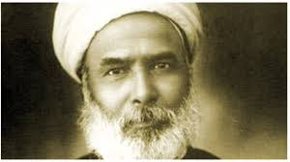
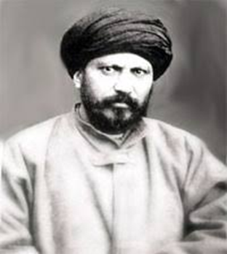
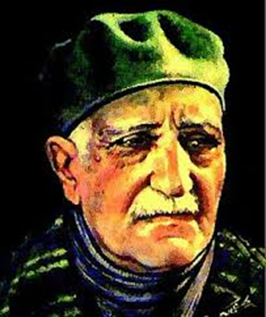
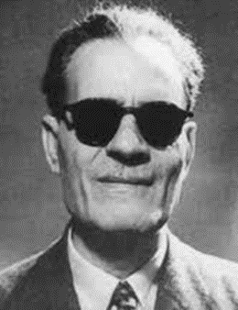
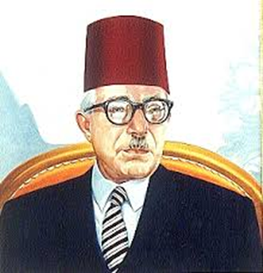
1- نشأة المقالة
نشأت المقالة مع ظهور الصحافة، وذلك في بداية القرن العشرين؛ والسبب:
للحاجة الماسة للتواصل مع القراء بالرأي والتحليل،
إضافة لما تقدمه الصحافة من الأخبار والمعلومات.
وقد زاد من أهمية المقالة أن أبرز الأدباء والمفكرين نشروا مقالاتهم في الصحف.
مثل الشيخ محمد عبده
والشيخ جمال الدين الأفغاني
وعباس محمود العقاد
وطه حسين
ومحمد حسين هيكل

Slide 4
واكتسبت المقالة الكثير من التطور والازدهار بظهور الكثير من الصحف والمجلات المتخصصة مثل: مجلة الرسالة والمقتطف.
وفي أدبنا السعودي كان للصحافة الدور في احتضان المقالة وتنميتها؛ إذ وجد الكُتاب مجالًا رحبًا لنشر مقالاتهم في الصحف المحلية.
ومن أبرز الصحف والمجلات التي عنيت بنشر المقالات:
مجلة المنهل للأديب عبد القدوس الأنصاري،
ثم مجلة الفيصل والمجلة العربية.
بالإضافة للصحف المحلية مثل:
الرائد والأضواء والبلاد والمدينة وغيرها.

Slide 5
2- أجزاء المقال
المقدمة
يقدم فيها الكاتب فكرته ويمهد لها، وقد يستشهد بآية قرآنية، أو حديث نبوي، أو بيت شعر، أو قول معروف.
وسط المقال
وهو لب الفكرة، إذ على الكاتب أن يبسط القول فيها، ويورد الشواهد اللازمة لتطويرها، ويجب أن يتضمن هذا الجزء المشكلة وطريقة معالجتها.
الخاتمة
يلخص الكاتب فكرته، وما وصل إليه بشأنها، ولا يشتت انتباه القارئ بفكرة جديدة.

Slide 6
موضوعات المقالة تصنف المقالات بحسب موضوعاتها:
المقال الديني
المقال الاجتماعي
المقال السياسي
المقال العلمي

Slide 7
خطوات كتابة المقالة
كتابة الفكرة الأساس للموضوع كتابة سريعة ومختصرة.
اختيار عنوان مناسب للموضوع، يشد انتباه القارئ، والعنوان الجيد يكون قصيرا ومركزا ومعبرًا عن الفكرة الأساس للموضوع.
كتابة عناصر الموضوع على شكل نقاط في قائمة، أو على شكل مجموعة من الأسئلة يحاول الكاتب الإجابة عنها في مقاله.
تحديد النقاط التي يحتاج الكاتب الحصول على معلومات تفصيلية وعميقة حولها؛ لتوضيحها والإلمام بتفاصيلها.
تحديد المصطلحات السياسية التي وردت في عناصر الموضوع، والتأكد من أن الكاتب على علم بها، وبتعريفاتها ومعانيها.
البحث عن الحقائق والإحصائيات التي تدعم أفكار الكاتب ومواقفه.

Slide 8
تابع خطوات كتابة المقالة
البدء بتناول عناصر الموضوع بالتفصيل، والتوضيح، وكتابة كل عنصر على شكل فقرات قصيرة.
إعادة ترتيب الفقرات، والتأكد من تسلسل الأفكار، وسلامة اللغة، والتعبيرات وتماسك الأفكار والآراء.
حذف الفقرات التي تحتوي على معلومات مكررة، أو تقليدية أو بسيطة ومعروفة للقارئ.
إعادة صياغة عنوان الموضوع ليصبح أكثر انسجاما مع الموضوع، وأكثر تعبيرا عن الأفكار التي وردت في المقال.
قد يحتاج الكاتب إلى إعادة صياغة المقدمة؛ ليتجلى النسيج المحكم، والتناسق المنطقي واللغوي للموضوع وفقراته.
كتابة الخاتمة التي تتضمن خلاصة ما يريد الكاتبة الوصول إليه بشكل مركز وواضح.
قد تتكرر بعض الخطوات السابقة عدة مرات حتى يتم حبك المقال وإخراجه بطريقة سليمة.

Slide 9
الوقت اللازم لكتابة المقال
فإن الكُتاب يتفاوتون في ذلك تبعًا لقدراتهم ومواهبهم.
الأحداث الساخنة
تتطلب السرعة في كتابة المقال بحيث لا يتجاوز بضعة أيام.
الأحداث ذات الظلال الثقيلة
وهي التي قد تمتد إلى فترة زمنية طويلة، فيمكن للكاتب أن يأخذ ما يحتاج من الوقت ليميط اللثام عن حقيقة هذه الأحداث وتداعياتها وتطوراتها.

Slide 10
أبرز كُتاب المقالة
معظم الكُتاب مارسوا كتابة المقالة لأغراض أهمها: بث أفكارهم وتجاربهم بين القراء.
من أبرز كتاب المقالة في الأدب العربي:
عباس محمود العقاد، وطه حسين، ومصطفى صادق الرافعي ويحيى حقى وميخائيل نعيمة وأحمد علي باكثير
ومن أبرز كتاب المقالة في الأدب السعودي:
حمزة شحاته، ومحمد حسن عواد، وحسين سرحان، وأحمد السباعي ومحمد حسين زيدان، وعبدالله جفري

